Slide 1





Alice Masterclass
Catania, 26 febbraio 2025
Analisi dei dati
Antonio Trifirò
Università degli Studi di Messina
Dipartimento di Scienze MIFT
&
Istituto Nazionale di Fisica Nucleare –Sez. di Catania

Slide 2
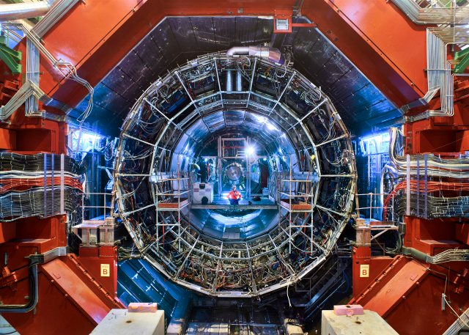
ALICE
(A Large Ion Collider Experiment)

Slide 3
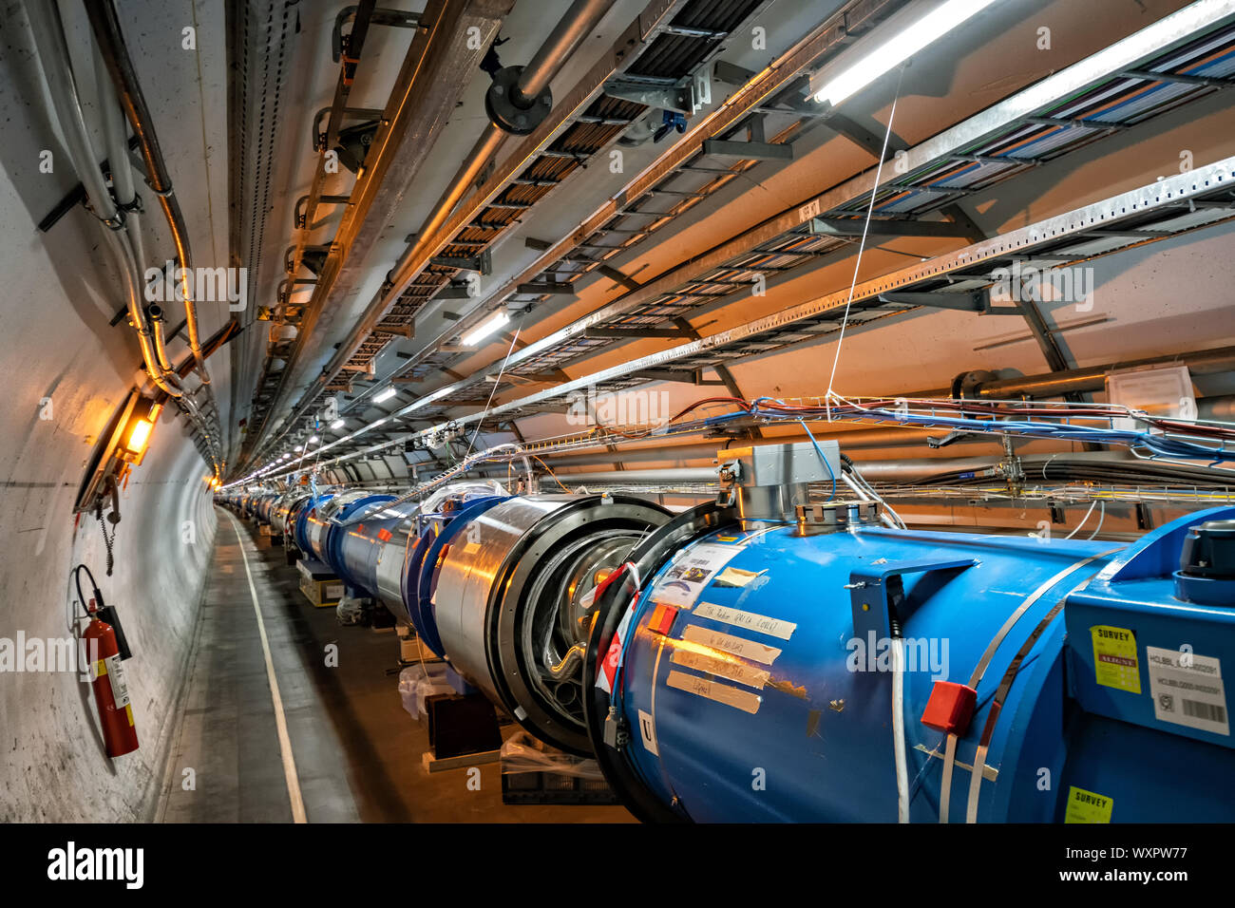
Large Hadron Collider

Slide 4
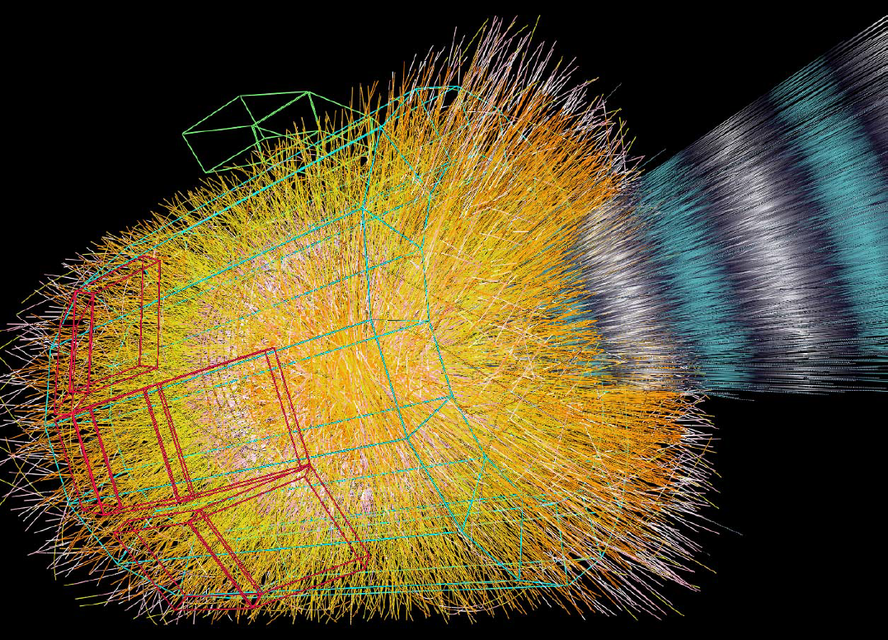

Slide 5
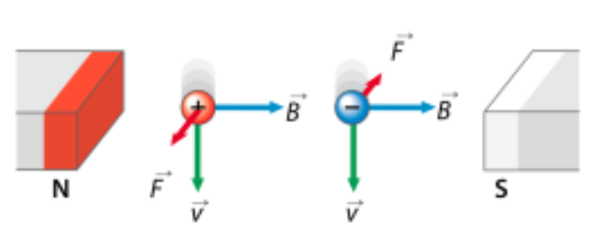
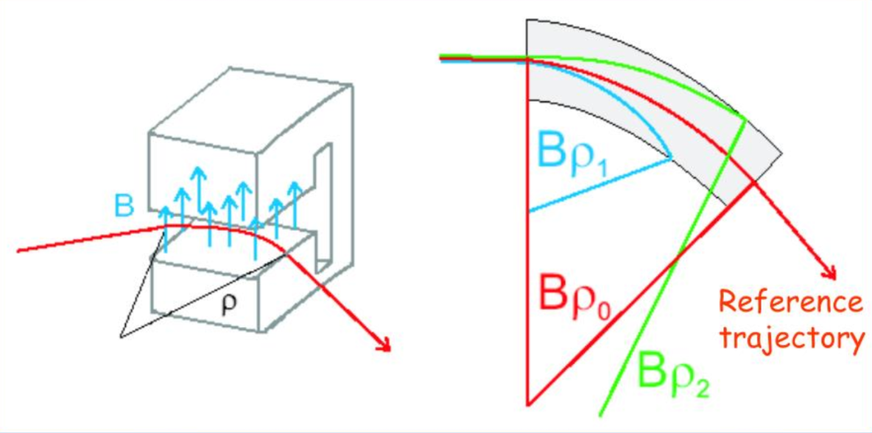

$$Forza di Lorentz: \vec{F}=q\vec{V}×\vec{B}$$
$$qBv=m\frac{v^{2}}{ρ}$$
$$⇒ Bρ=\frac{m}{q} v=\frac{p}{q}$$

Slide 6
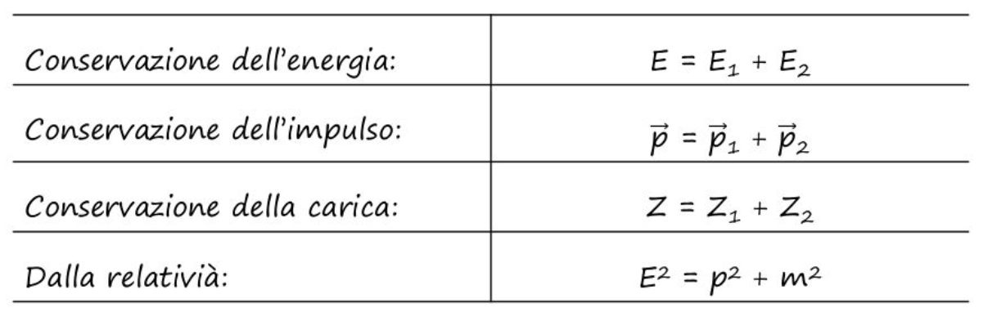
Particella neutra
Percorso invisibile

Slide 7
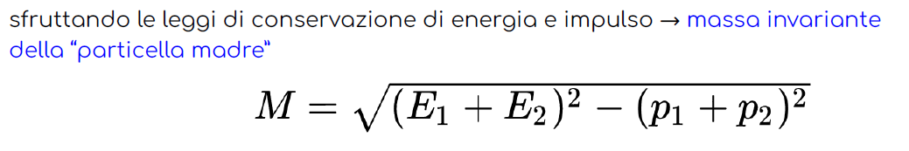
Particella neutra
Percorso invisibile

Slide 8
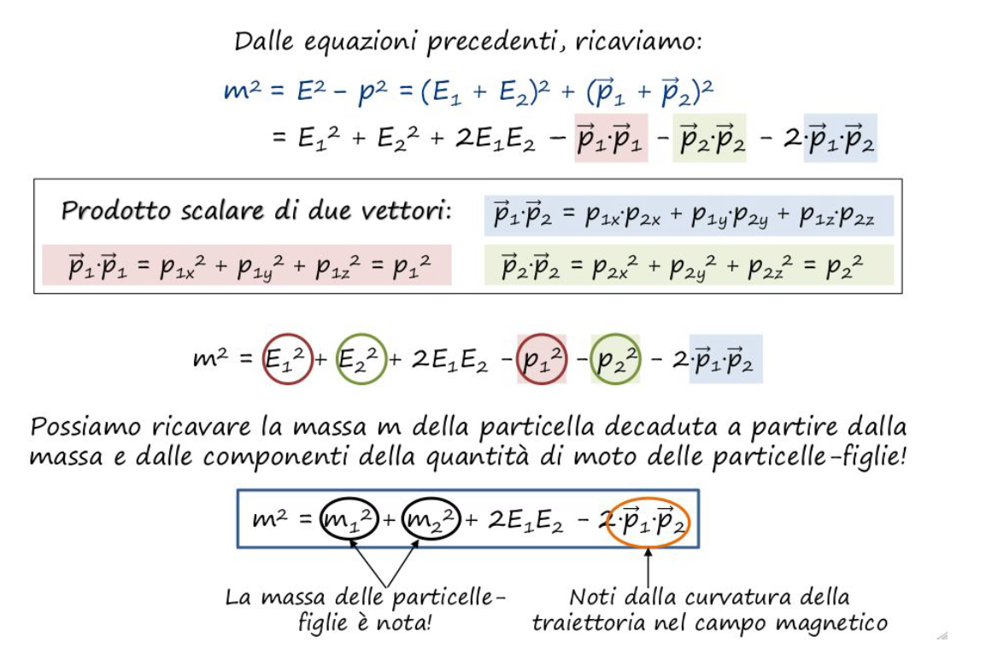

Slide 9
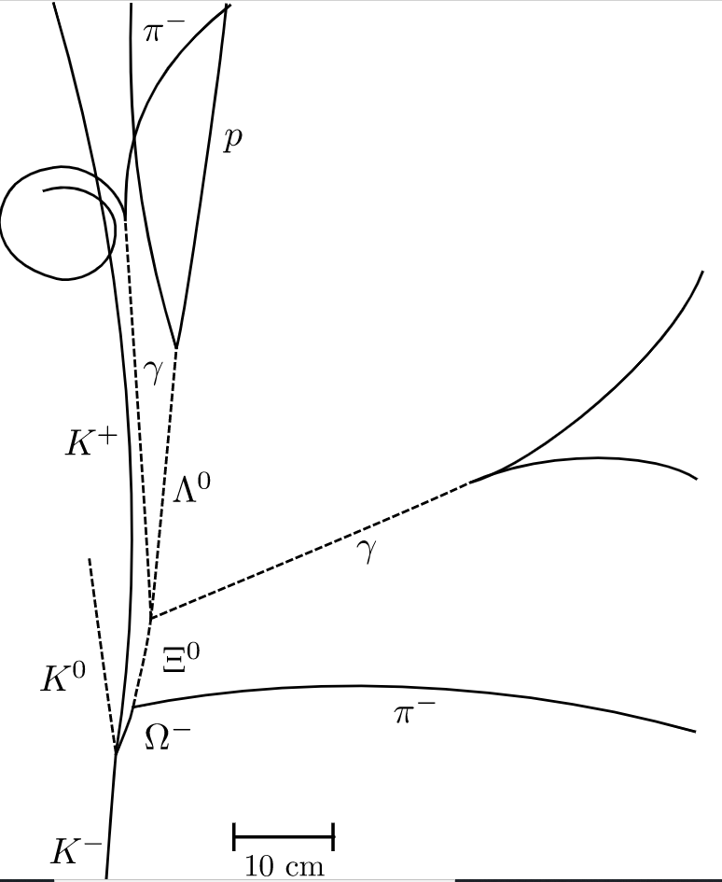
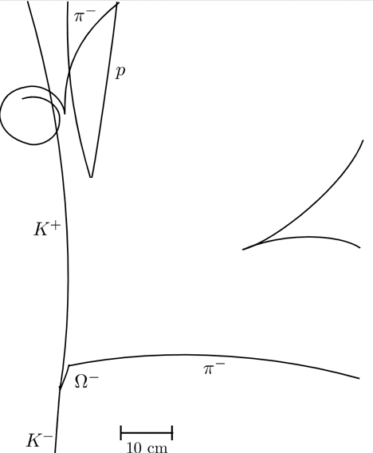

Ω Barion Discovery
(Brookhaven National Laboratory, 1964)
$${(π}^{0}→γ+γ)$$

Slide 10
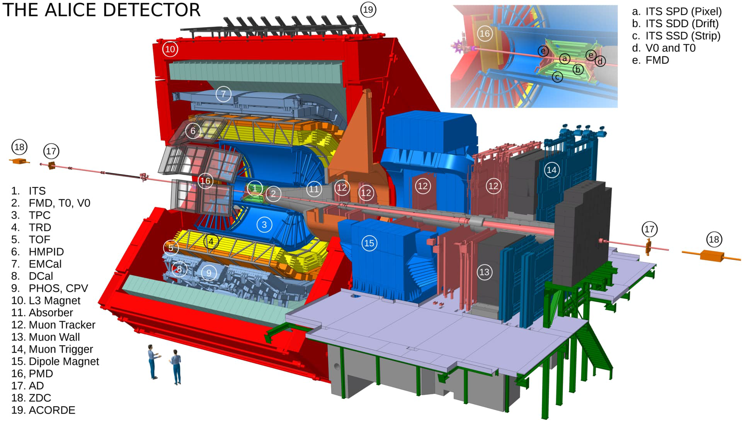
ALICE

Slide 11
Alice Inner Tracking System

Slide 12
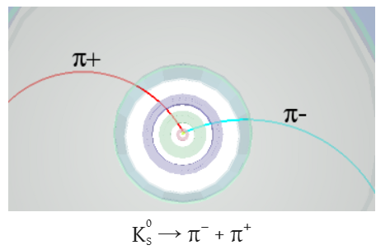
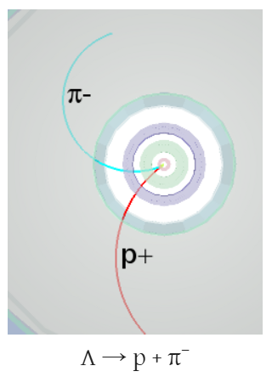
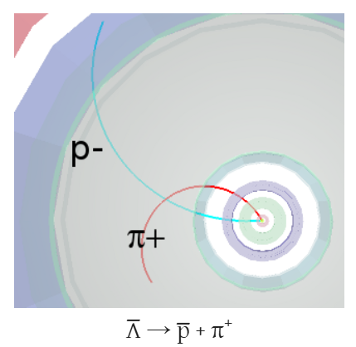
Decadimenti
che analizzeremo
m=497 MeV /c² ±13 MeV/c²
m=1115 MeV /c² ±5 MeV/c²
m=1115 MeV /c² ±5 MeV/c²

Slide 13
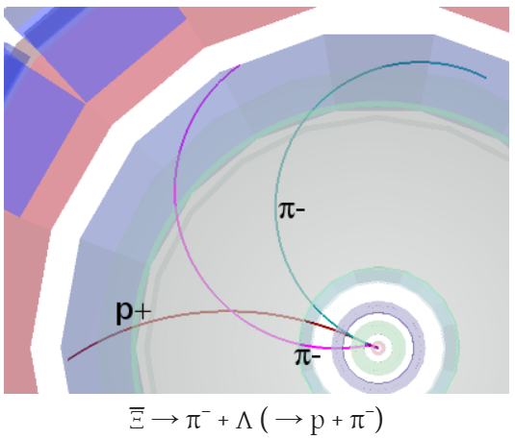
m=1321 MeV/c²±10 MeV/c²

Slide 14
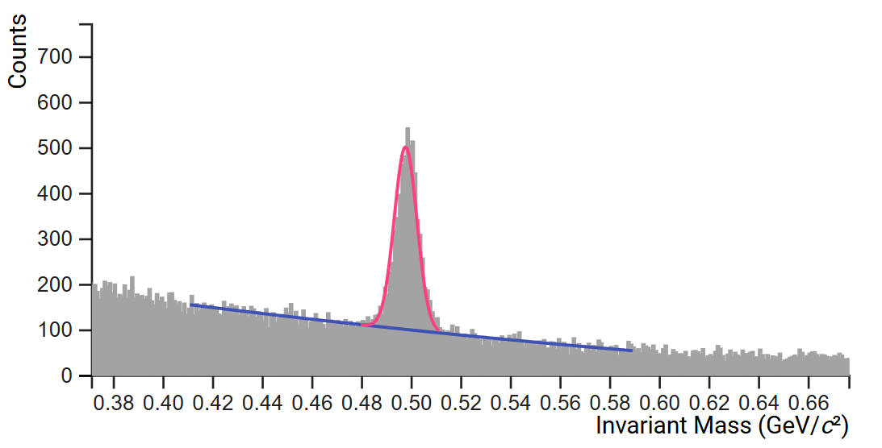
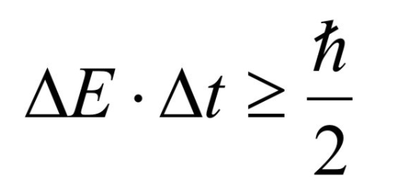
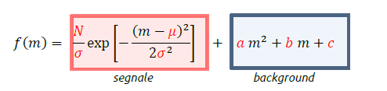
Sottrazione del Background
Signal
Background

Slide 15
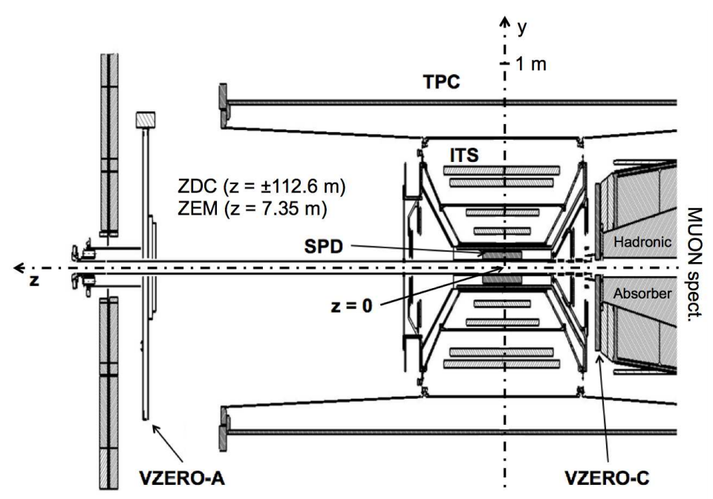
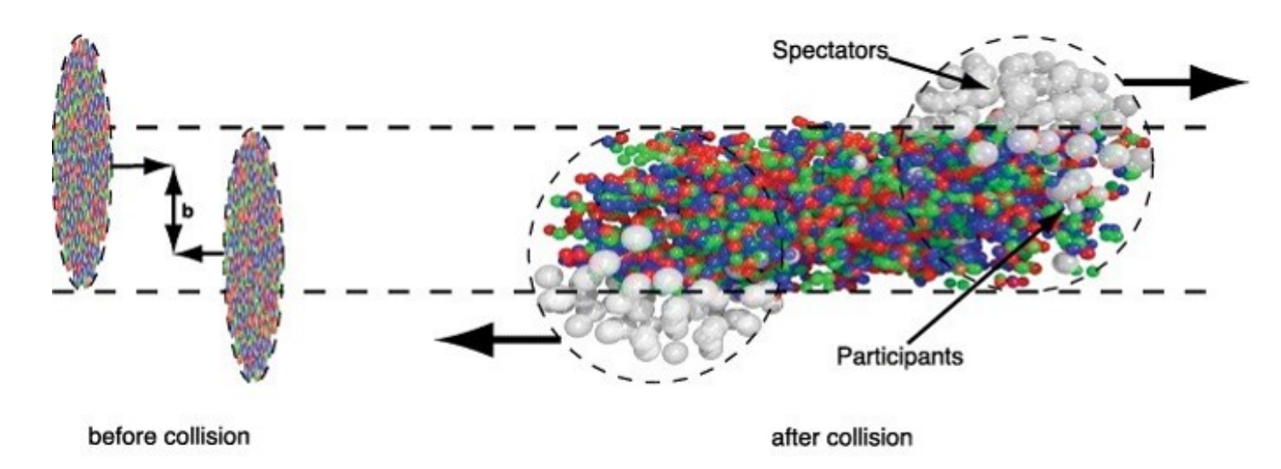
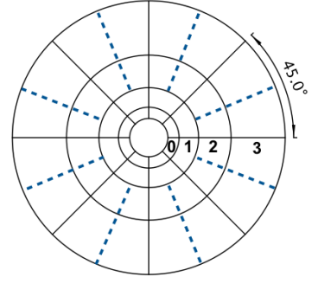
Event Selection and Luminosity: V0
I
0.7<θ<6.9
160<θ<177
Impact Parameter
2 x (4 Rings of Plsastic Scintillators + PMTs )
Centrality, Event Plane direction, Particle Multiplicity, background rejection, beam monitor..

Slide 16
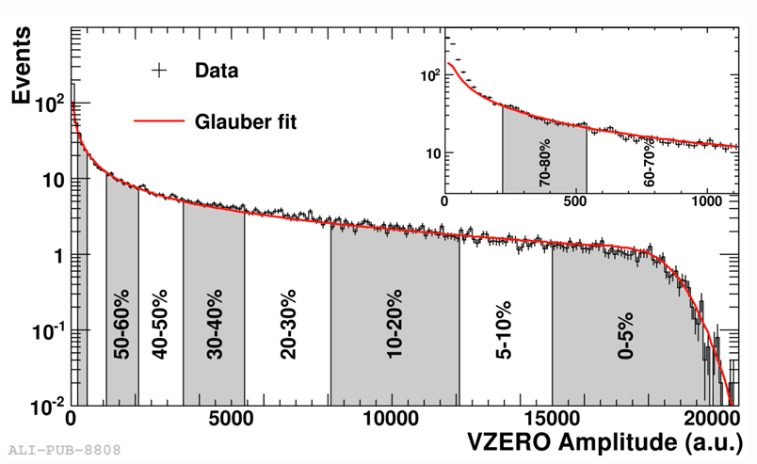
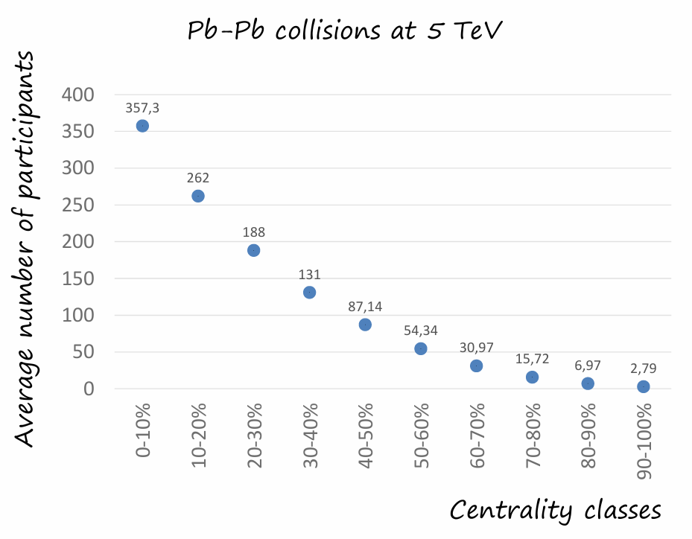


Slide 17
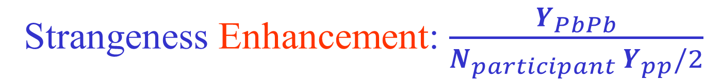

Yield (per un certo tipo di particella): $\frac{N_{particle}}{N_{events}}$
Strangeness Enhancement: $\frac{Y_{PbPb}}{{N_{participant} Y}_{pp}/2}$

Slide 18
Link all'esercitazione

